Slide 1
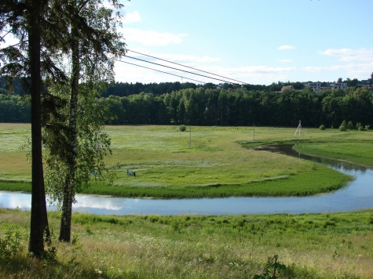
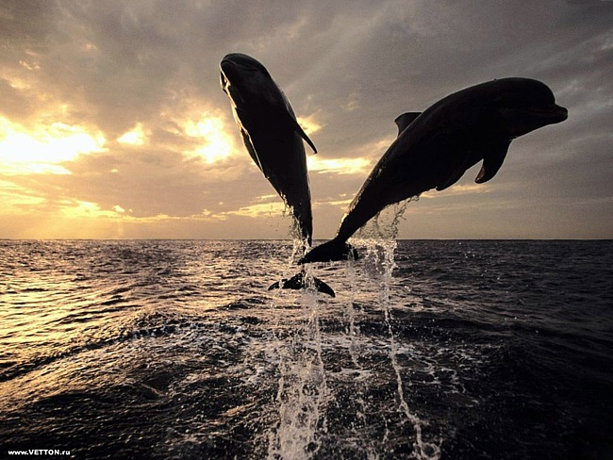
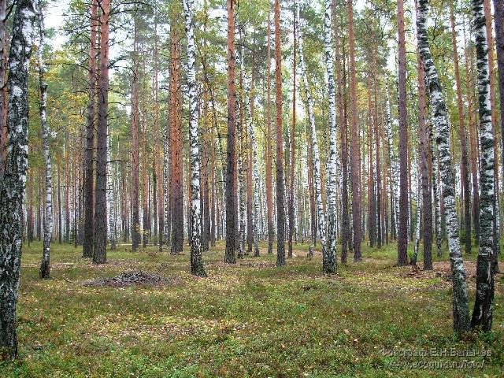
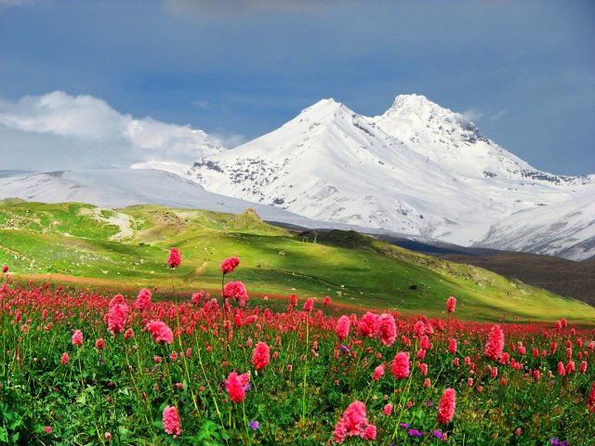
ПРИРОДА

Slide 2
КРУГОВОРОТ ВЕЩЕСТВ
ЗАМКНУТЫЙ
НЕЗАМКНУТЫЙ

Slide 3
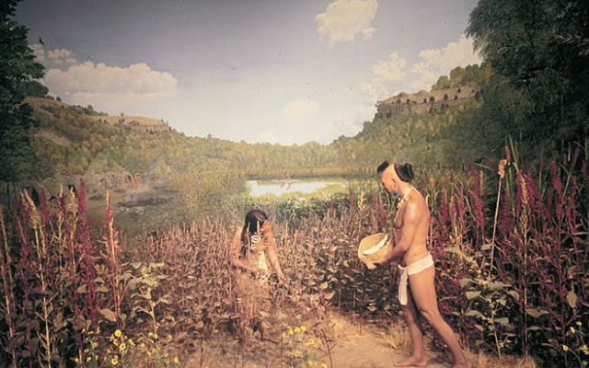
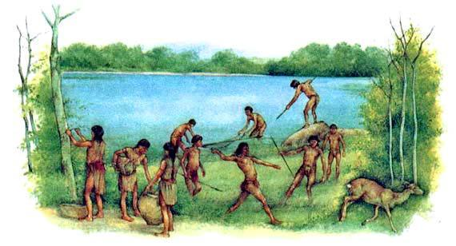
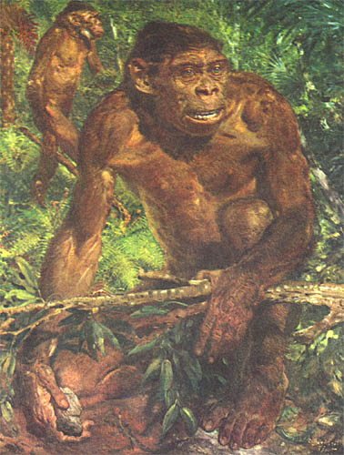
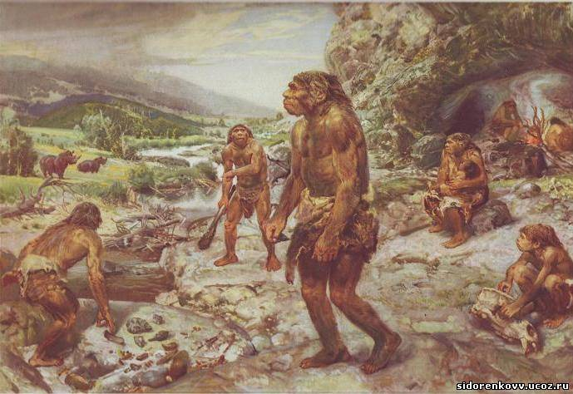
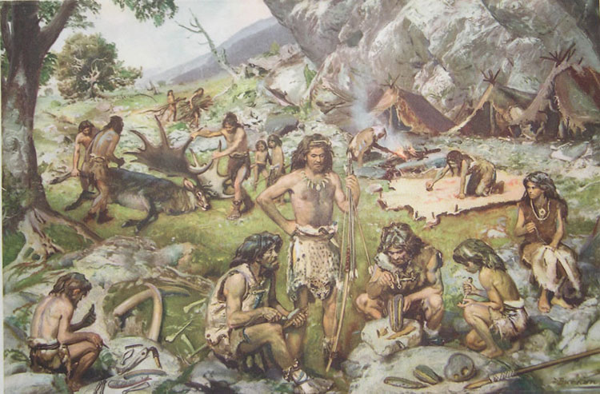
КАК ЖИЛИ ДРЕВНИЕ ЛЮДИ

Slide 4
ТИП ХОЗЯЙСТВА
ПРИСВАИВАЮЩЕЕ

Slide 5
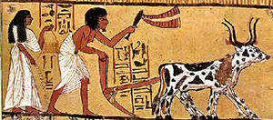
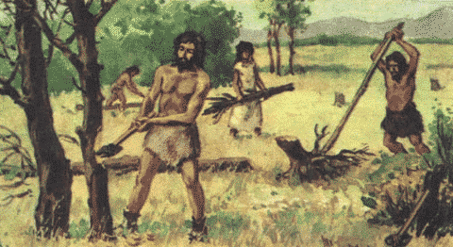
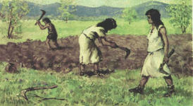
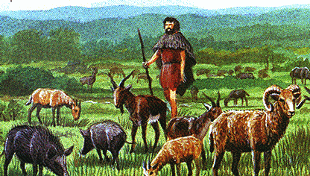
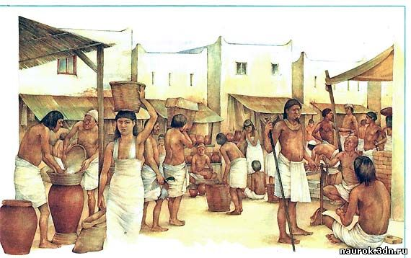

Slide 6
ТИП ХОЗЯЙСТВА
ПРОИЗВОДЯЩЕЕ

Slide 7
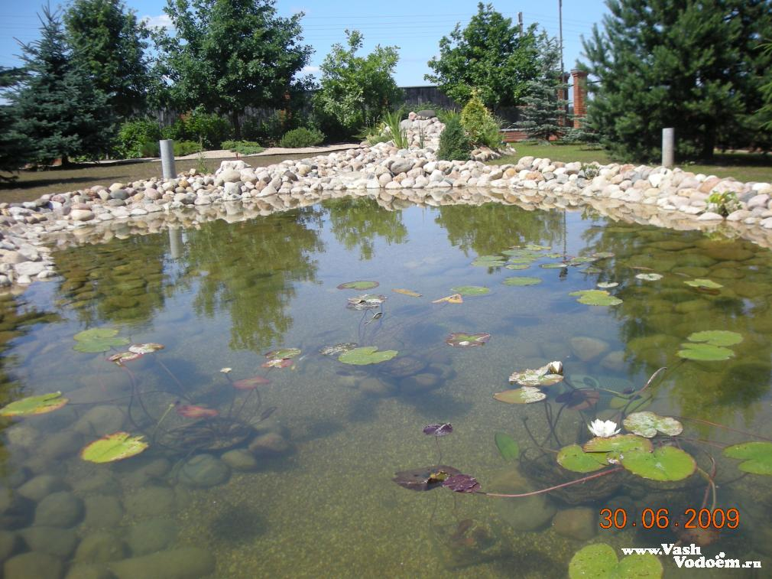
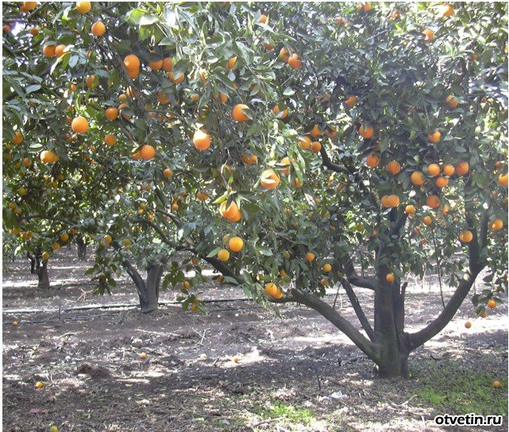
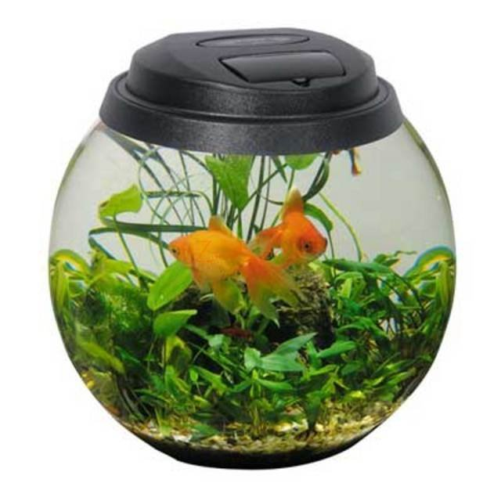
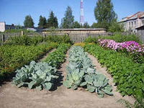
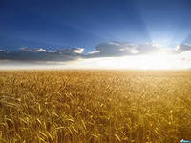
Искусственные экологические системы

Slide 8
ТИП ХОЗЯЙСТВА
ЭКОЛОГИЧЕСКОЕ
ЗАМКНУТЫЙ КРУГОВОРОТ ВЕЩЕСТВ

Slide 9
ТИП ХОЗЯЙСТВА
ПРИСВАИВАЮЩЕЕ
ЭКОЛОГИЧЕСКОЕ
ПРОИЗВОДЯЩЕЕ

